Slide 1
Algoritmi un programmēšana
Praktiskie darbi
Algoritms un blokshēma
Doc. Dr. Sc. Comp. Edgars Rencis, Latvijas Universitāte, Datorikas fakultāte, 7.-8. septembris, 2023.

Slide 2
Ievadam...
Programmēšana – instrukciju sastādīšana datoram saprotamā valodā noteikta uzdevuma veikšanai
  šādu instrukciju virkni sauc par algoritmu
Algoritmu var uzdot (pierakstīt) dažādos veidos
  dabīgā valodā
    izstāstām pa soļiem, kas jādara – vispirms darām to, pēc tam to utt.
  grafisku diagrammu veidā
    iepriekš norunāta vienošanās par katra grafiskā simbola nozīmi
  programmēšanas valodā
    stingri noteiktas komandas ar iepriekš zināmu nozīmi
    tāpat kā dabīgās valodas, arī programmēšanas valodas ir dažādas – tajās ir dažādas komandas
      šajā kursā apgūsim programmēšanas valodas C++ un Python
Saprotamība datoram pieaug

Slide 3
Ievadam...
Programmēšana – instrukciju sastādīšana datoram saprotamā valodā noteikta uzdevuma veikšanai
  šādu instrukciju virkni sauc par algoritmu
Algoritmu var uzdot (pierakstīt) dažādos veidos
  dabīgā valodā
    izstāstām pa soļiem, kas jādara – vispirms darām to, pēc tam to utt.
  grafisku diagrammu veidā
    iepriekš norunāta vienošanās par katra grafiskā simbola nozīmi
  programmēšanas valodā
    stingri noteiktas komandas ar iepriekš zināmu nozīmi
    tāpat kā dabīgās valodas, arī programmēšanas valodas ir dažādas – tajās ir dažādas komandas
      šajā kursā apgūsim programmēšanas valodu C++ un Javascript
Saprotamība datoram pieaug

Slide 4
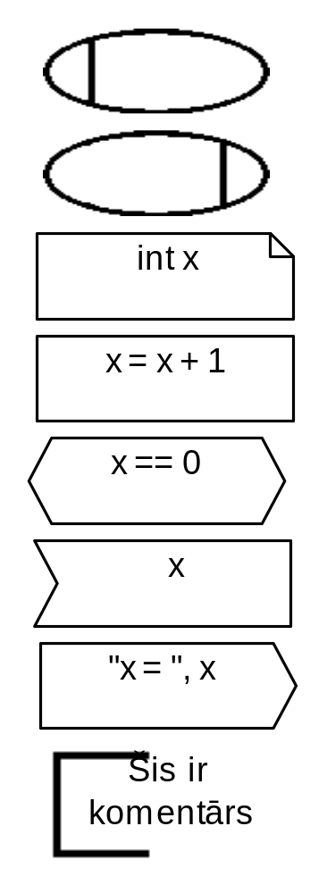
Blokshēmu pamatelementi
Sākuma elements, ar ko sākas katra blokshēma
Beigu elements, ar ko beidzas katra blokshēma
Mainīgo deklarēšanas simbols – par to vēlāk
Darbība (instrukcija, komanda) – blokshēmas galvenais elements
Zarošanās – šeit rakstām jautājumu, uz kuru var atbildēt ar "jā" vai "nē"
Ievada simbols – ļauj lietotājam kaut ko ievadīt no klaviatūras
Izvada simbols – ļauj kaut ko izvadīt uz ekrāna
Komentārs brīvā tekstā – palīdz blokshēmas lasītājam saprast kādu blokshēmas fragmentu

Slide 5
Blokshēmas veidošana
Katra blokshēma sastāv no minētajiem pamatelementiem
Dažos elementos kaut ko var ierakstīt iekšā
Elementi savā starpā tiek savienoti ar bultiņām, kas norāda to izpildes secību
  sākuma simbolā neviena bultiņa neieiet – ar to blokshēmas izpilde tiek uzsākta
  izpilde tālāk virzās caur elementiem pa bultiņām no sākuma elementa
  izpilde beidzas, sasniedzot beigu elementu – no tā neviena bultiņa vairs neiziet
No zarošanās elementa iziet divas bultiņas un izpilde tālāk aiziet pa vienu no tām atkarībā no atbildes uz zarošanās jautājumu – "jā" vai "nē"

Slide 6
Blokshēmas piemērs (1/2)
Uzdevums
  Uzvārīt tējai ūdeni!
Sākumā jāizdomā algoritms dabīgā valodā (kādi soļi kādā secībā jāizpilda)
  paņemt tējkannu
  ieliet tējkannā ūdeni
  uzlikt tējkannu vārīties
Tālāk jāpieraksta izdomātais algoritms blokshēmu valodā
  ...
Sarežģītākā daļa
Vienkāršākā daļa

Slide 7
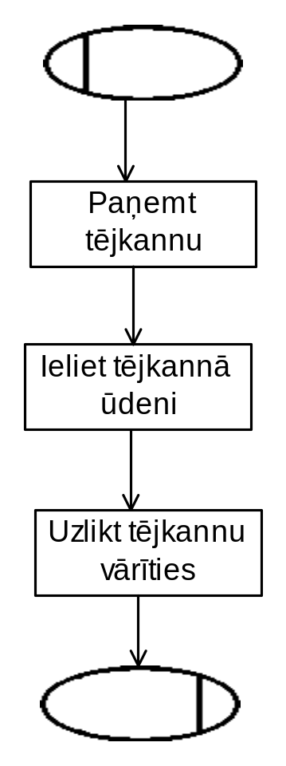
Blokshēmas piemērs (2/2)
Kas notiks, ja pēc tējkannas paņemšanas konstatēsim, ka tajā jau ir ūdens? Vai blokshēma varēs sekmīgi turpināt darbu? Vai varēs izpildīt nākamo soli – ieliet ūdeni?
Nav zināms... Atkarīgs no izpildītāja.
Šādu situāciju nedrīkst pieļaut. Ir jārealizē tāds algoritms, kurš sekmīgi strādās jebkurā gadījumā – neatkarīgi no tā, vai tējkannā jau ir ūdens vai nav.

Slide 8
Papildināts blokshēmas piemērs (1/2)
Vajadzīgs "gudrāks" algoritms, kas ņem vērā apstākli, vai tējkannā ir ūdens vai nav
  paņemt tējkannu
  ja tējkannā nav ūdens, tad ieliet tējkannā ūdeni, citādi šajā solī nedarīt neko
  uzlikt tējkannu vārīties
Visus blakus apstākļus nekad nevarēs ņemt vērā, bet jācenšas ņemt vērā būtiskākos
  var nebūt pašas tējkannas
  var būt atslēgta ūdens padeve
  var nebūt, kur likt ūdeni vārīties
  ...

Slide 9
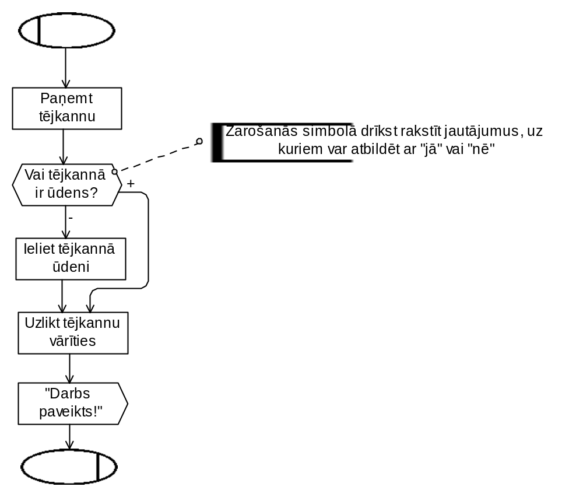
Papildināts blokshēmas piemērs (2/2)

Slide 10
Mainīgie
Mainīgais – jau no matemātikas pazīstams jēdziens
  mainīgo identificē tā vārds
  mainīgais var pieņemt dažādas vērtības
    mainīgā vērtību var ievadīt lietotājs
    mainīgajam vērtību var piešķirt kādā no algoritma darbībām
    citu veidu, kā mainīgais var iegūt jaunu vērtību, nav!
  katrs mainīgais pirms lietošanas ir jādeklarē
    deklarēt – norādīt, kāda veida vērtības mainīgais drīkstēs pieņemt (norādīt mainīgā tipu):
      veseli skaitļi – tips int
      reāli skaitļi – tips double
      simboli – tips char
      ...
    deklarācijā (mainīgo deklarācijas simbolā) raksta mainīgā tipa nosaukumu un pēc tam mainīgā vārdu:
      int x
      double y
      int x,y,z, double a, int c
Divas svarīgas lietas par mainīgajiem
  pirms izmantošanas mainīgais ir jādeklarē
  pirms mainīgā vērtības lietošanas mainīgajam ir jābūt piešķirtai vērtībai (vienā no diviem iespējamajiem veidiem)

Slide 11
Mainīgie blokshēmās
Mainīgo deklarācijas simbols
  mainīgo var deklarēt
    int x, double y
Ievada simbols
  mainīgā vērtību var likt ievadīt lietotājam no klaviatūras
    x
Darbības simbols
  mainīgajam var piešķirt vērtību
    x = 17
  mainīgā vērtību var piešķirt citam (vai tam pašam mainīgajam)
    y = x
    y = x+5
    x = x+1
Izvades simbols
  mainīgā vērtību var izvadīt uz ekrāna
    x
    "x = ", x
    x+5
Zarošanās simbols
  par mainīgā vērtību var uzdot jautājumu, uz kuru var atbildēt ar "jā" vai "nē"
    x == 0
    x > 17
    x + 5 <= y * 3

Slide 12
Sakarīgāks blokshēmas piemērs (1/2)
Uzdevums
  Lietotājs ievada veselu skaitli. Noskaidrot, vai ievadītais skaitlis ir pozitīvs vai nav. Ja tas nav pozitīvs, aprēķināt un izvadīt arī šī skaitļa kvadrātu.
Par formulējumu...
  ja teikts "noskaidrot", "aprēķināt" u. tml., tas nozīmē, ka atbilde uz šo jautājumu jāpaziņo lietotājam (tas ir, jāizdrukā uz ekrāna)
Grūtākā lieta – izdomāt algoritmu dabīgā valodā
  likt lietotājam ievadīt veselu skaitli, nosaukt to par x
  pārbaudīt, vai x ir lielāks par nulli
    ja tā ir, tad izdrukāt paziņojumu "Ievadītais skaitlis IR pozitīvs!" un beigt darbu, citādi pāriet pie nākamā soļa
  izdrukāt paziņojumu "Ievadītais skaitlis NAV pozitīvs!"
  aprēķināt vērtību x*x un piešķirt to jaunam mainīgajam y
  izdrukāt paziņojumu par to, ka x vērtība kvadrātā vienāda ar y vērtību
Atlicis vieglākais – pārtulkot šo algoritmu blokshēmu valodā

Slide 13
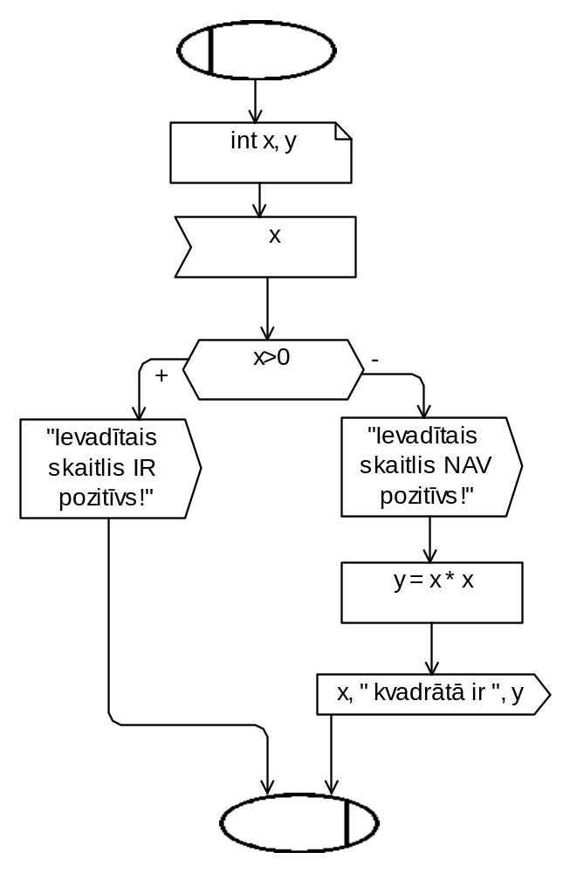
Sakarīgāks blokshēmas piemērs (2/2)
  likt lietotājam ievadīt veselu skaitli, nosaukt to par x
  pārbaudīt, vai x ir lielāks par nulli
  Ja tā ir, ...
  ... citādi pāriet pie nākamā soļa
  tad izdrukāt paziņojumu "Ievadītais skaitlis IR pozitīvs!"...
  izdrukāt paziņojumu "Ievadītais skaitlis NAV pozitīvs!"
  aprēķināt vērtību x*x un piešķirt to jaunam mainīgajam y
  ... un beigt darbu
  izdrukāt paziņojumu par to, ka x vērtība kvadrātā vienāda ar y vērtību

Slide 14
Uzdevums 1
Lietotājs ievada trīs veselus skaitļus. Noskaidrot, vai eksistē trijstūris ar šādiem malu garumiem.
  Nedrīkst uzdot jautājumu – vai eksistē trijstūris ar malu garumiem a, b un c? Jautājumi vienmēr jānoformulē matemātiski.

Slide 15
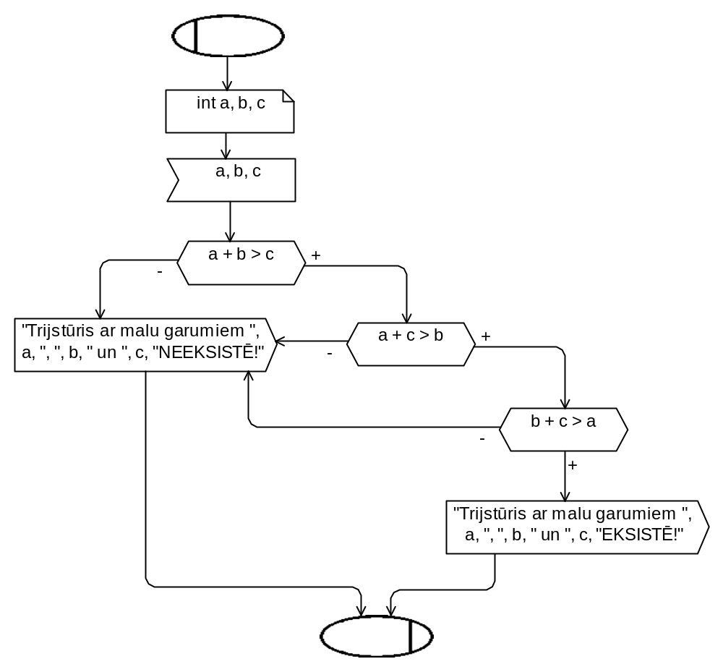
Uzdevums 1 – risinājums

Slide 16
Uzdevums 2
Lietotājs ievada 3 veselus skaitļus a, b un c. Aprēķināt un izvadīt izteiksmju x=-b/(2*a) un y=ax²+bx+c vērtības.
  jāpamana, ka x vērtību varēs izrēķināt tikai tad, ja a nav vienāds ar nulli
    algoritms jāgudro tāds, kas spētu veiksmīgi tikt galā jebkurā gadījumā, neatkarīgi no lietotāja ievadītās a vērtības
    līdzība ar tējkannas gadījumu – algoritms jāveido tāds, kas spētu veiksmīgi tikt galā ar abiem tējkannas stāvokļiem (tukšu un pilnu)

Slide 17
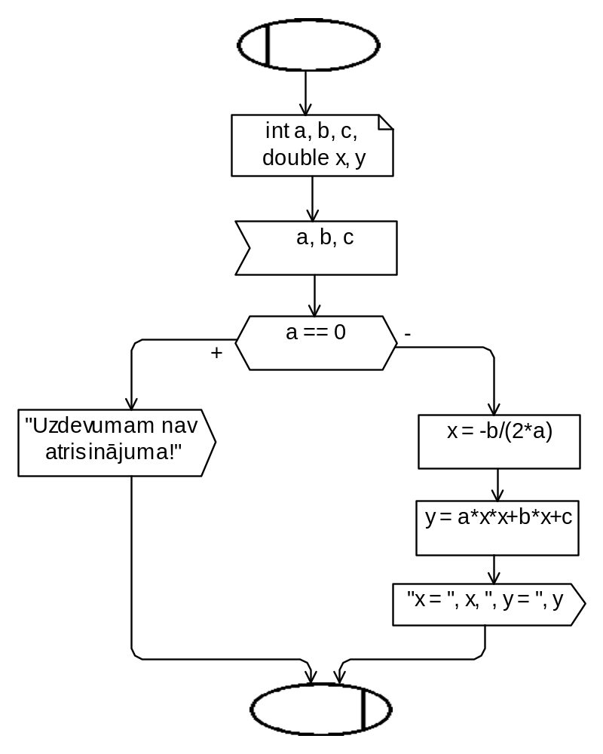
Uzdevums 2 – risinājums
Svarīgi!
= ← piešķiršanas operators, rakstāms vienīgi darbības simbolā
== ← salīdzināšanas operators, rakstāms vienīgi zarošanās simbolā

Slide 18
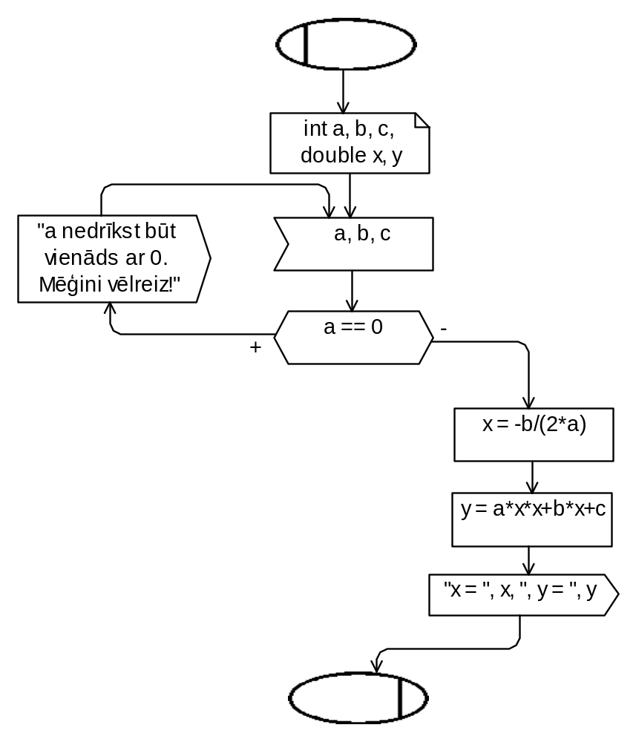
Uzdevums 2 – alternatīvs risinājums

Slide 19
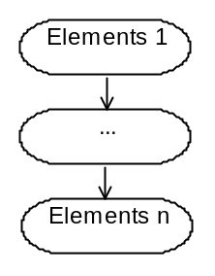
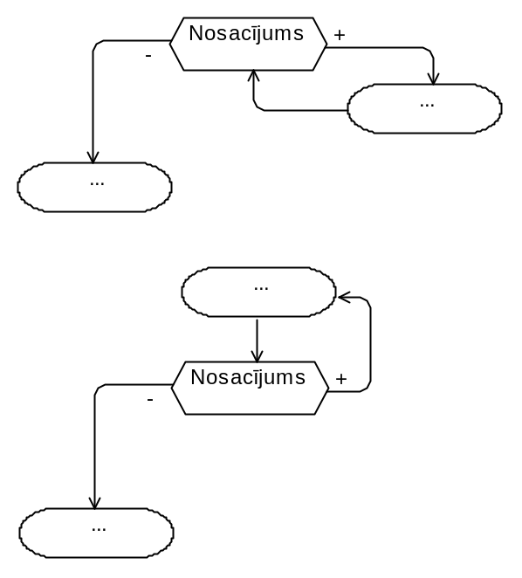
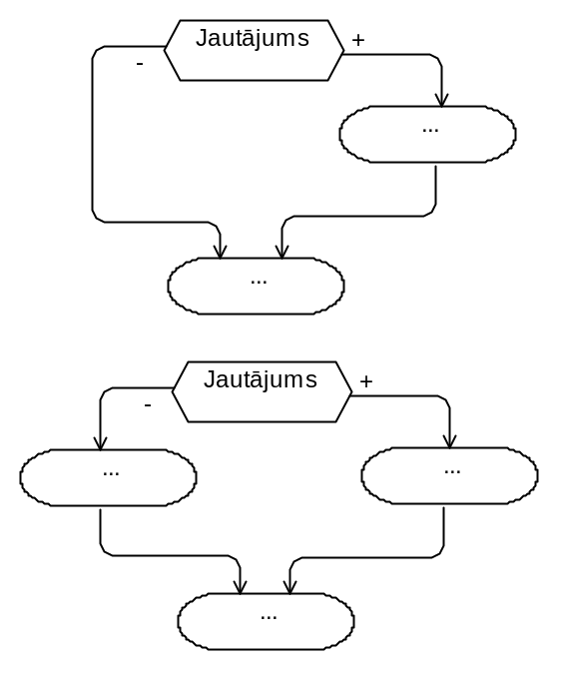
Blokshēmu konstrukciju veidi
Virknes konstrukcija:
Cikla konstrukcijas:
Cikls ar priekšnosacījumu
Zarošanās konstrukcijas:
Cikls ar pēcnosacījumu
Ar vienu tukšu zaru
Konstrukcijas var tikt ietvertas viena iekš otras patvaļīgā dziļumā
Ar abiem pilniem zariem

Slide 20
Cikla piemērs (1/3)
Uzdevums
  Izdrukāt visus veselos skaitļus no 1 līdz 100 augošā secībā.
Algoritms
  primitīvais variants
    izdrukāt skaitli "1"
    izdrukāt skaitli "2"
    izdrukāt skaitli "3"
    ...
  derīgāks variants
    izmantot ciklu, pakāpeniski visu laiku palielinot kāda mainīgā vērtību no 1 līdz 100
Nederīgs variants – algoritma apraksts aizņem pārāk daudz laika. Kas būtu, ja vajadzētu izdrukāt līdz miljonam?

Slide 21
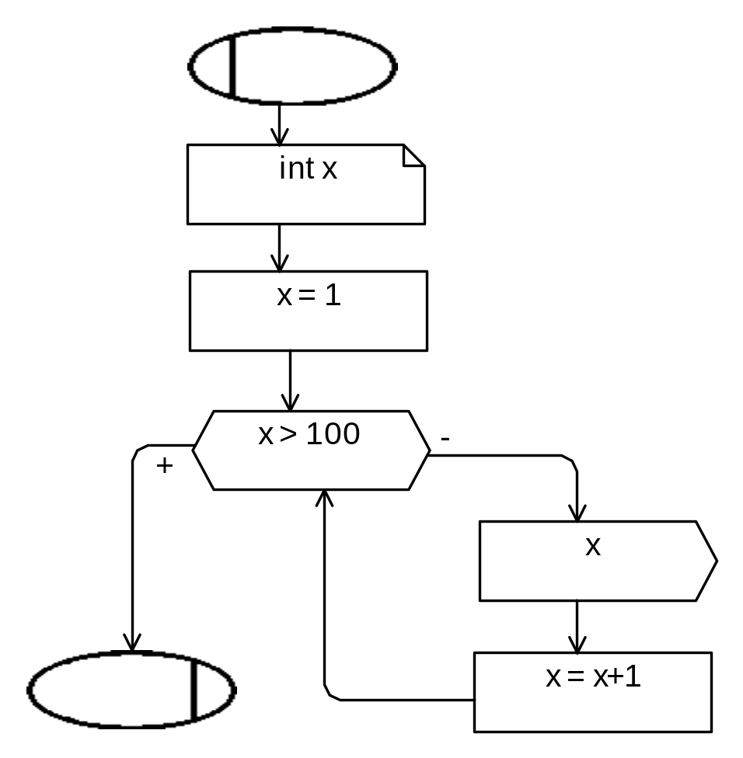
Cikla piemērs (2/3)
Cikls ar priekšnosacījumu

Slide 22
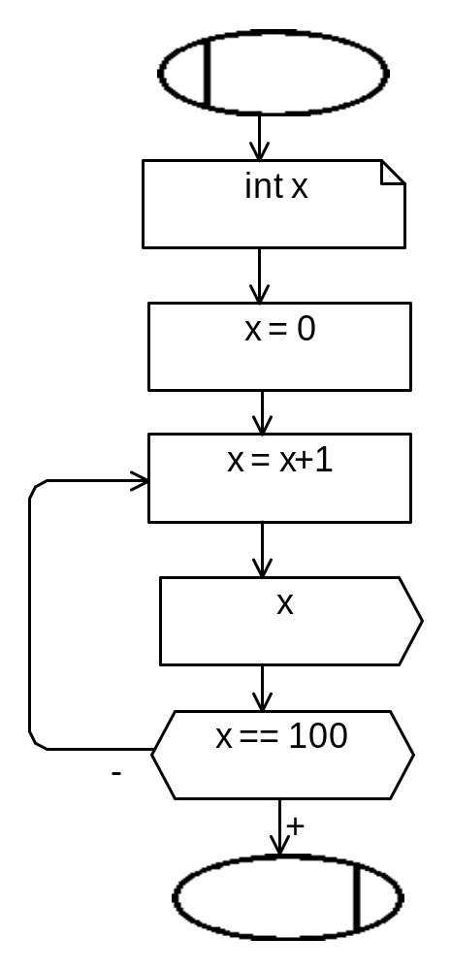
Cikla piemērs (3/3)
Cikls ar pēcnosacījumu

